Slide 1
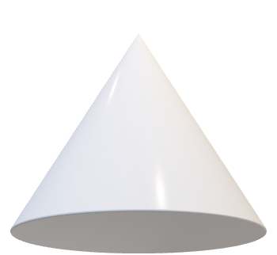
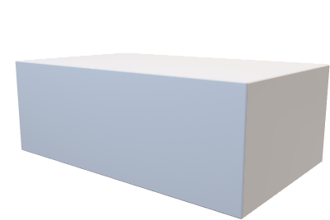

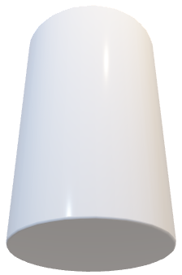
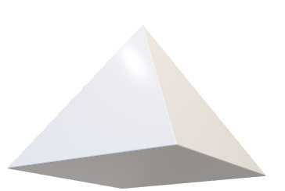
Opplegg 14 - Volum for ulike geometriske former
Lengde forteller oss hvor stor avstanden er mellom to punkter. Den er endimensjonal, og måles i for eksempel enhetene cm eller meter.
Areal gir oss informasjon om hvor stor en flate er, slik at vi kan sammenligne størrelsen på grunnflaten til forskjellige figurer, for eksempel om man skal kjøpe et hus. Areal er todimensjonalt, det vil si at det består av to lengder. Men som regel kaller vi det lengde og bredde, eller grunnlinje og høyde. Disse to avstandene må multipliseres for å få et areal, dermed blir enhetene for areal alltid en lengde opphøyd i andre, for eksempel cm² eller m².
$$A=s^{2}$$
$$A={π∙r}^{2}$$
$$A=\frac{g∙h}{2}$$
$$A=l∙b$$
$$b$$
$$s$$
$$r$$
$$h$$
$$l$$
$$s$$
$$g$$
På samme måte gir volum informasjon om hvor stor plass noe tar, eller hvor stor plass det er inni noe. Volum er en 3-dimensjonal størrelse, og vi får derfor ikke tegnet den skikkelig på en 2-dimensjonal flate slik som i en bok.
For å beregne volum må vi alltid multiplisere tre lengder med hverandre. Sjekk gjerne med formlene under! Da blir enheten for volum alltid en lengde opphøyd i tredje, slik som cm³ eller m³. Alle fysiske gjenstander har tre dimensjoner, men noen eller alle lengdene kan være veldig korte slik at volumet blir veldig lite. Dette gjelder for eksempel et hårstrå eller et ark silkepapir eller bladgull.
$$V=l∙b∙h$$
$$V=s^{3}$$
Diskuter
Har noen av 3D-figurene noe til felles?
Hvordan vil dere fordele figurene i grupper? Er det noen figurer som passer i flere grupper?
Kan dere se noe felles for volumformlene for de forskjellige gruppene?
$$h$$
$$s$$
$$l$$
$$b$$
$$s$$
$$V=\frac{4πr^{3}}{3}$$
$$s$$
$$r$$
$$V=πr^{2}∙h$$
$$V=\frac{πr^{2}∙h}{3}$$
$$V=\frac{l∙b∙h}{3}$$
$$h$$
$$h$$
$$h$$
$$r$$
$$r$$
$$l$$
$$b$$

Slide 2
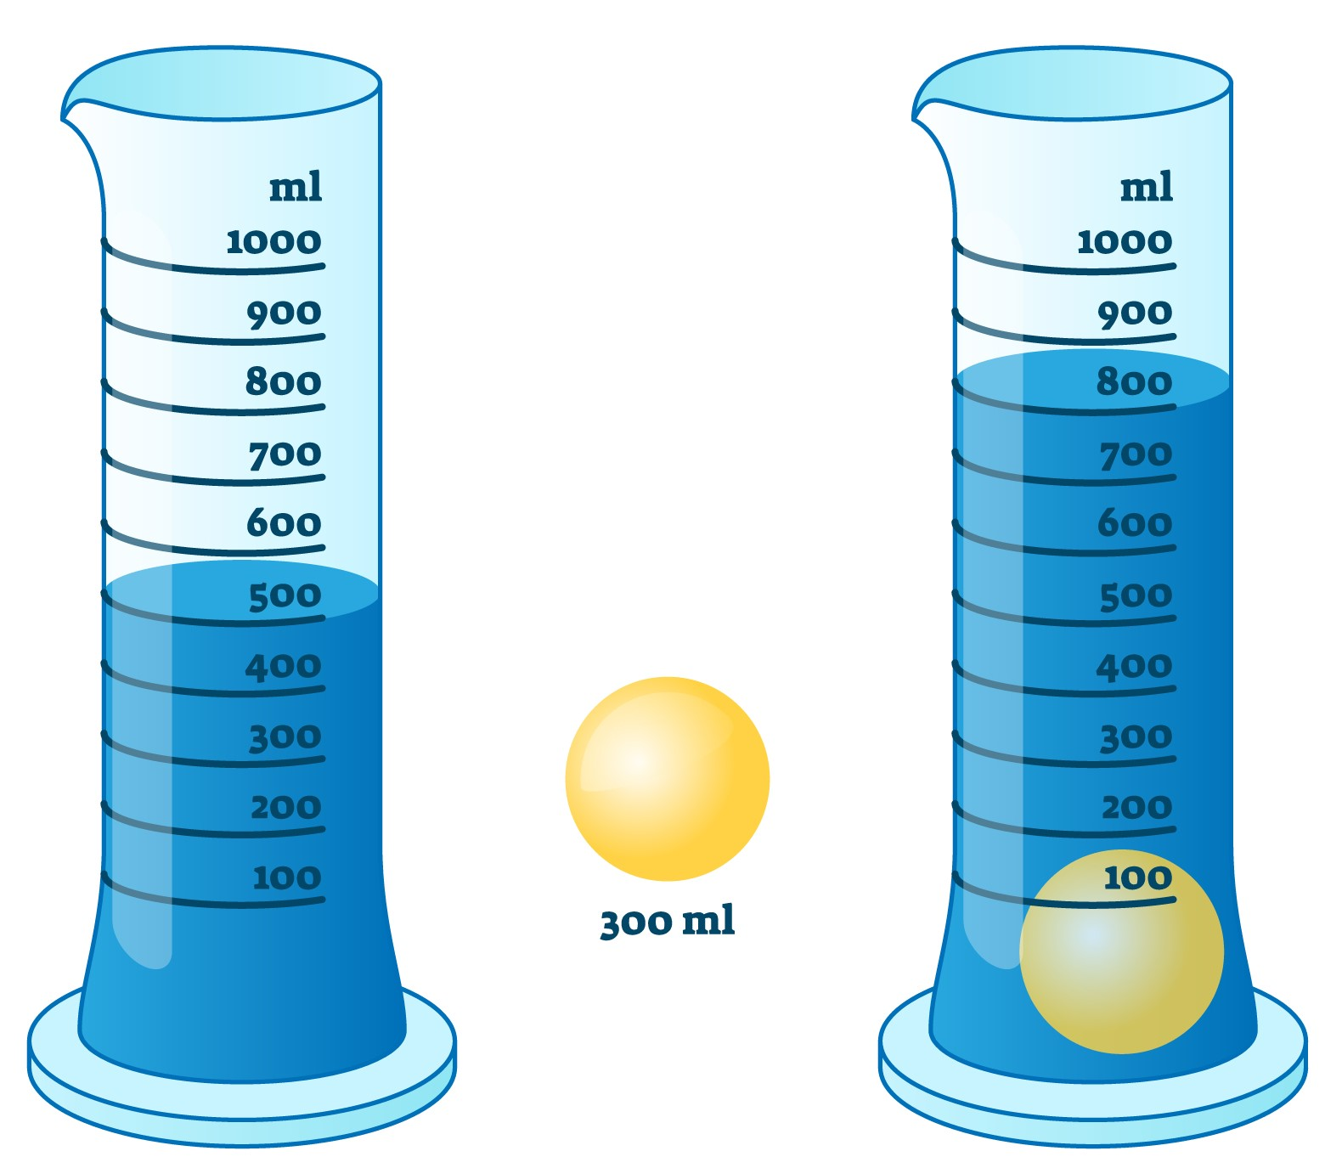
Utforsk volum med en volummåler
Oppgave
Lag en geometrisk form i minst 5 forskjellige størrelser. De skal brukes i en målesylinder, for å måle volumet på dem. Så skal dere bruke målingen for volum til å finne formelen for volum ved hjelp av regresjon i geogebra. Til slutt skal dere lage et program som dere kan bruke til å utforske hva som skjer med volumet til figuren hvis du dobler sidelengden, radius eller høyden.
Fase 1: Finn hvilke former det kan være lurt å lage? HINT: Det er en stor fordel med bare én variabel. Spør gjerne lærer om tips.
Fase 2: Ha en idémyldring for deg selv. Tegn gjerne en skisse før du diskuterer med de andre.
Fase 3: Tid for å lage figurene, og måle volum og den ene variabelen (sidelengde, radius eller høyde). Regresjonen og programmeringen må vi gjøre til slutt, for vi må ha alle målingene klare først.
Gjør fase 4 – 7.
_____________________________________________________________________________
Regresjon – vise volumformler
Mål volum og sidelengde, radius eller høyde.
Plott alle de målte verdiene i Geogebra.
Finn en matematisk modell ved å foreta en regresjon for de målte dataene.
Hvilken form tror du grafen vil ha?
Hva er hovedforskjellen mellom andre modeller dere har laget og denne modellen?
Programmering
Bruk volumformelen dere kom fram til i regresjonen, og sjekk om den stemmer med bildet på forrige side.
Lag et program som der dere skriver inn hvor stor variabelen skal være (sidelengde, radius eller høyde) og som regner ut hvor stort volumet blir i det tilfellet.
Hva mer kan du utforske ved å forandre litt på programmet?
Programmeringstips
For å regne ut volumet til en kule, så vil dere trenge en kloss som er sammensatt på denne måten.

